Slide 1
12 апреля в истории Кубани. Все действия с десятичными дробями. 5 класс.
Учитель математики
МБОУ СОШ № 17 г. Краснодар
Аббасова Елена Филипповна

Slide 2
Задачи урока:
Повторить правила и действия с десятичными дробями.
Узнать какой след оставила дата в истории Кубани.
Выявить в классе лучших счетоводов. ( за каждый правильный пример – 1 балл)

Slide 3
Чтобы переварить знания, надо поглощать их с аппетитом.
А. Франц.

Slide 4
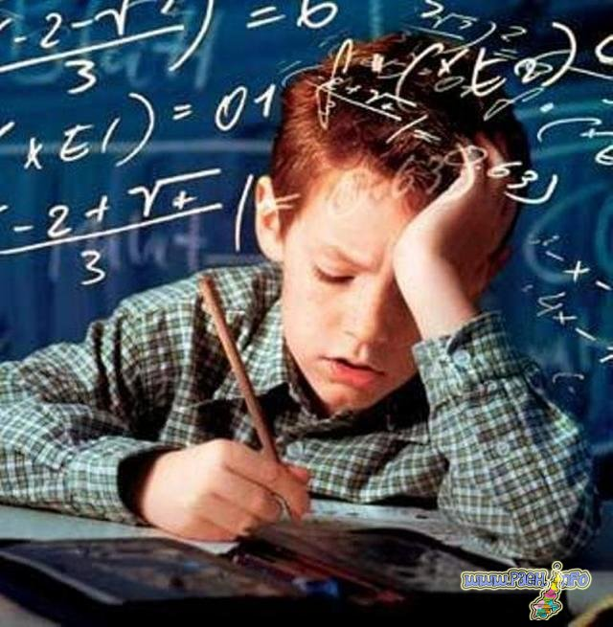
Вычислить:
0,5 * 3
4,2*2
5,6*4
7,1*0

Slide 5
р | в | ч | а
8,4 | 1,5 | 0 | 22,4

Slide 6
1831 г. 12 апреля - В Екатеринодаре начал работу первый городской врач штабс-капитан Шпрингер.

Slide 7
Решите:
0,2*0,3
2,1*1,2
1,5*0,2
2,6*3,2
4,7*3,6

Slide 8
й | о | а | в | н
0,3 | 2,52 | 16,92 | 0,06 | 8,32

Slide 9
1877 г. 12 апреля-В связи с началом русско-турецкой войны 1877-1878 гг. Черноморский округ объявлен на военном положении.

Slide 10
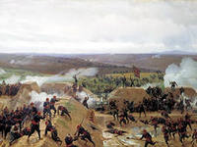
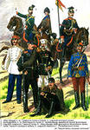

Slide 11
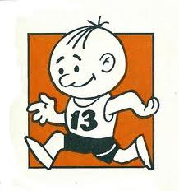
Из-за парт мы выйдем дружно,
Но шуметь совсем не нужно.
Встали прямо, ноги вместе,
Поворот кругом на месте.
Хлопнем пару раз в ладошки
И потопаем немножко.
А теперь представим, детки,
Будто руки наши - ветки.
Покачаем ими дружно,
Словно ветер дует южный.
Ветер стих. Вздохнули дружно.
Нам урок продолжить нужно.
Подравнялись, тихо сели
И на доску посмотрели.
Notes:
№1627. Математика 5 класс. Н.Я.Виленкин.

Slide 12
16:0,2 + 20
25 * 0,2 – 2,5
50 – 2,5 : 0,5
45*0,2 + 1,5
15 – 0,45 : 0,05

Slide 13
з | к | н | а | о
100 | 45 | 6 | 2,5 | 10,5

Slide 14
1996 г. Законодательное собрание поддержало казачьи общества
Сессия Законодательного собрания края утвердила бюджет Кубани на текущий год. На поддержку казачьих обществ, занимающихся сельским хозяйством, выделено 4 млрд. руб. На проведение юбилейных торжеств, посвященных 300-летию войска, - 2 млрд. руб. Принят закон о льготном налогообложении казачьих обществ Всекубанского казачьего войска.

Slide 15
Решить уравнения.
Х-0,5 = 0,3
4,5 – а = 2,5
4,5 : у = 0,9
Х + 7,2 = 9
У * 0,2 = 16
Х : 0,1 = 100
2,3 + а = 4,6
3 * х = 0,6

Slide 16
м | п | т | и | а | н | к | я
5 | 0,8 | 80 | 2,3 | 2 | 10 | 0,2 | 1,8

Slide 17
2005 г. Памятник кубанскому казачеству
В столице Кубани, на площади перед администрацией Краснодарского края, состоялось открытие памятника кубанскому казачеству. Он стал символом мужества, доблести и героического прошлого казаков Кубани и зримым подтверждением позиции краевых властей, сводящейся к тому, что «Кубань - регион исторического проживания казачества».
После церемонии освящения монумента был проведен парад казаков Кубанского казачьего войска. Особую значимость событию придал тот факт, что торжество пришлось на праздник Благовещения.

Slide 18
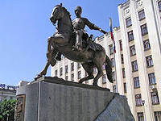
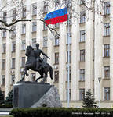
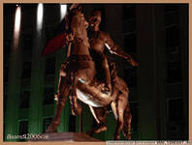

Slide 19
15:0,2 Кто быстрее?
34:0,1
25:0,5
2,5:5
680:2
100:0,1
27:0,03
360:0,6
250:50

Slide 20
о | м | н | т | в | с | к | а
340 | 0,5 | 1000 | 5 | 600 | 50 | 75 | 900

Slide 22
12 апреля в истории: Всемирный день авиации и космонавтики.
Это особенный день — день триумфа науки и всех тех, кто сегодня трудится в космической отрасли.
12 апреля 1961 года гражданин Советского Союза старший лейтенант Ю. А. Гагарин на космическом корабле «Восток» впервые в мире совершил орбитальный облет Земли, открыв эпоху пилотируемых космических полетов.
Полет, длившийся всего 108 минут, стал мощным прорывом в освоении космоса. Имя Юрия Гагарина стало широко известно в мире, а сам первый космонавт досрочно получил звание майора и звание Героя Советского Союза.

Slide 23
Оцени себя!
31 – максимальный балл
31-29 – вы супергерой!
28-24 – вы молодец!
23-15 – вы поработали хорошо!
14-10 - вам нужно потренироваться!

Slide 24
Спасибо за урок!

Slide 25
http://ru.wikipedia.org/wiki/Русско-турецкие_войны
http://desktop.kazansoft.ru/preview/cat7.html
http://www.slavakubani.ru/history

